Slide 1
Reunió informativa d’inici de 3r ESO

Slide 2
Ordre del dia
Presentació del tutor/a
Horari
Calendari
Funcionament acadèmic de 3r d’ESO
Recuperacions
Alexia
Agenda, eina indispensable
Llibres compartits
Relació família-escola
Altres informacions
Torn obert de paraula

Slide 3
1. Presentació del tutor/a
Tutor/a:
Correu electrònic:
Telèfon de l’Escola: 934 31 62 00
Horari d’atenció a les famílies:

Slide 4
2. Horari

Slide 5
3.Calendari
Preavaluació: del 15 al 21 d’octubre
2a avaluació: 4 de març
3a avaluació i 2n quadrimestre: 3 de juny
Recuperació ordinària: del 13 al 17 de juny
Recuperació extraordinària: 2 i 5 de setembre
1r quadrimestre: 29 de gener
1a avaluació: 27 de novembre

Slide 6
4. Funcionament acadèmic a 3r ESO
Remarquem la importància del treball diari a casa. Pot haver-hi o no deures però tenen matèria per preparar, repassar i estudiar.
Les matèries de català, castellà, biologia i geologia i física i química es cursen quadrimestralment, igual que les matèries optatives.
Detecció de casos UAC. Adaptació de les matèries instrumentals (prèvia autorització de la família i d’entrevista amb la psicopedagoga). Pot comportar canvi de grup.
Orientació acadèmica i professional. Test de Holland i/o Brúixola, per poder triar les optatives de 4t.

Slide 7
5. Recuperacions
L’ avaluació d’algunes matèries és continuada i per tant es recuperen aprovant els trimestres següents.
Altres matèries es recuperen durant l’avaluació següent en horari no lectiu.
Si no es recupera al llarg del curs, hi ha la convocatòria ordinària de juny i l’extraordinària de setembre.
Podeu consultar els criteris d’avaluació al web, a l’apartat de documents.

Slide 8
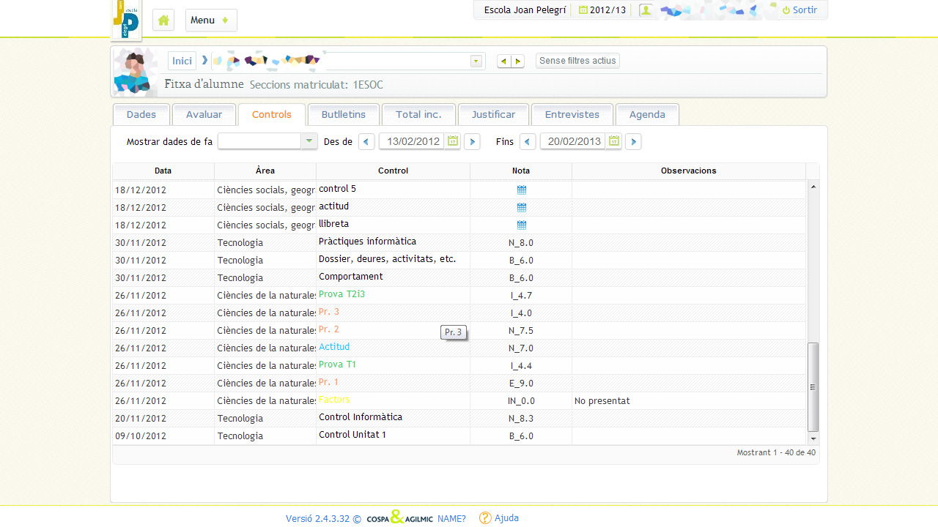
6. Alexia. Seguiment acadèmic I

Slide 9
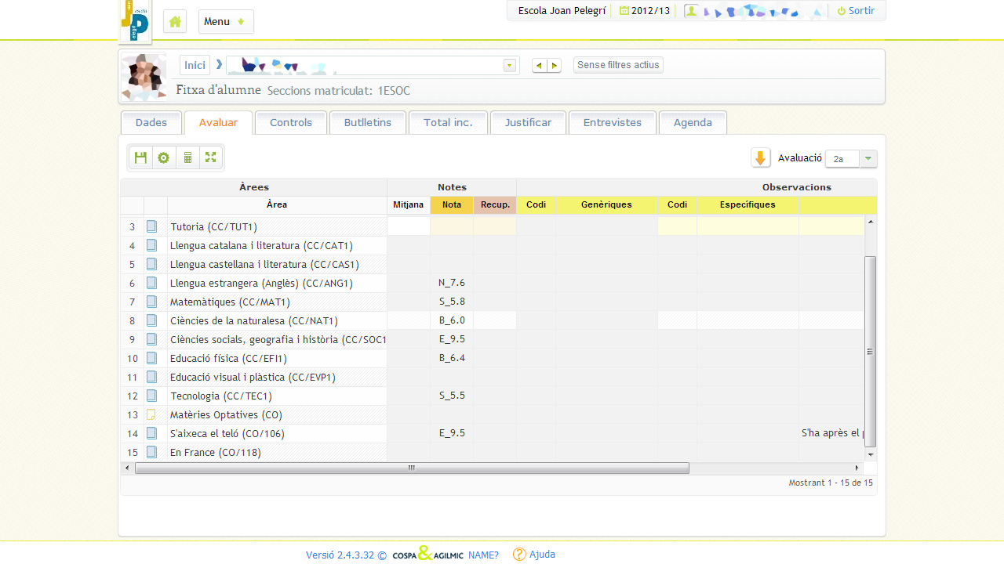
Seguiment acadèmic II

Slide 10
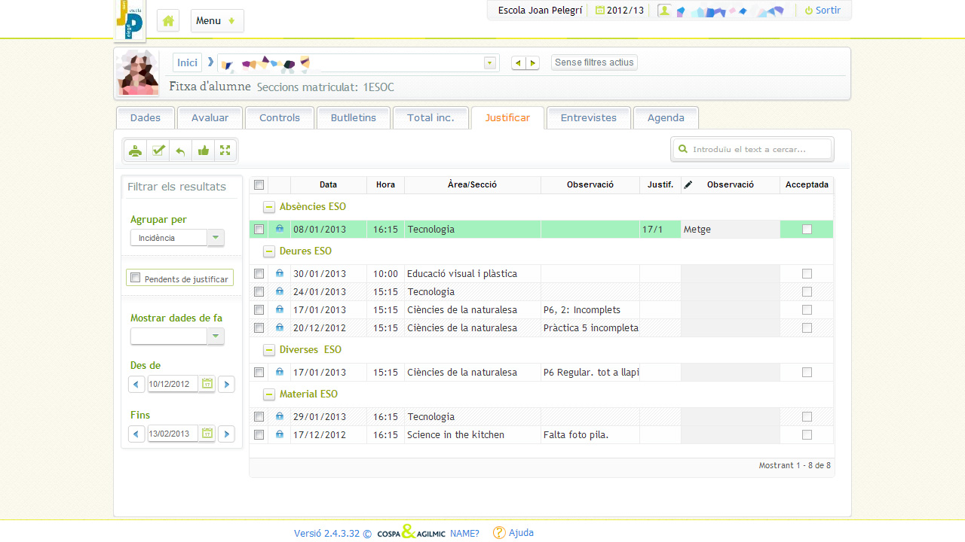
Control d’incidències I

Slide 11
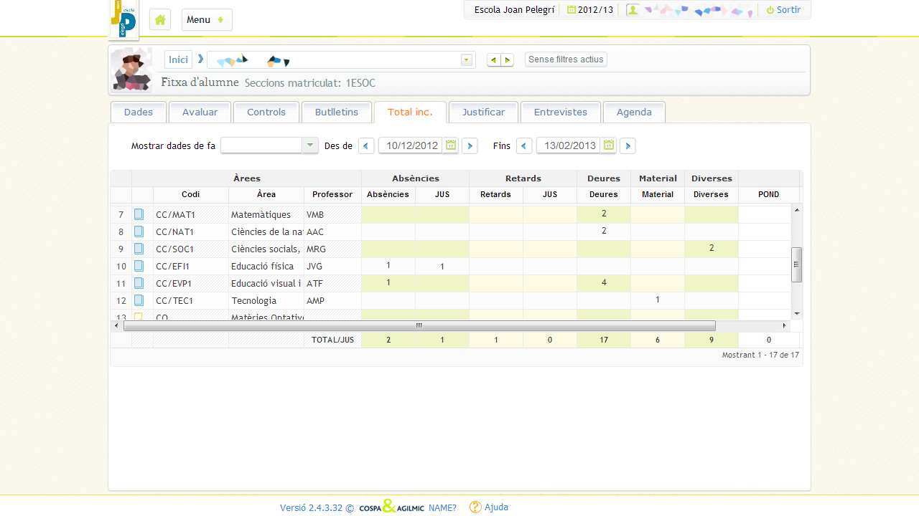
Control d’incidències II

Slide 12
7. Agenda, eina indispensable I
L’han de portar sempre a l’escola i és una eina de treball molt important.
Signatura dels pares/mares a les primeres pàgines.
Normes i hàbits de convivència a l’escola.
Extracte del RRI, Drets i Deures de l’alumnat.
Via de comunicació família-escola:
Justificació/Comunicació absències i retards.
Cites per entrevistes.

Slide 13
Agenda, eina indispensable II
Control de deures, dates de proves i seguiment de treballs i exàmens.
L’alumnat d’ESO no pot sortir de l’escola durant l’esbarjo, ni als canvis de classe, ni a l’hora de menjador.
L’escola no pot subministrar medicaments.

Slide 14
Agenda. Comentari del calendari
Dues sortides d’àrea (1r i 3r trimestre) que són de caràcter obligatori.
Festius, vacances i altres dates d’interès.
Altres activitats (teatre en anglès, en francès, activitats esportives voluntàries...)
Activitats darrer dia de trimestre (cinema, jornada esportiva i sortida final de curs)
Xerrades educatives (mossos, guàrdia urbana, educació afectiva i emocional...)

Slide 15
8. Llibres i material compartit
L’escola treballa amb llibres i material compartit per reduir la despesa familiar i alhora fomentar el valor de la responsabilitat de l’alumnat.
Signatura de la carta de compromís de conservació dels llibres i material compartit.
Per tal de garantir el bon funcionament del sistema, cal retornar-los en el termini estipulat.

Slide 16
9. Relació família-escola
La relació amb l’escola es fa mitjançant el tutor/a. És ell o ella qui vehicula la informació dirigida tant al professorat com a coordinació. Com a via de comunicació més ràpida podem utilitzar el correu electrònic, si no nota a l’agenda, trucada …
Les entrevistes amb el tutor/a seran sempre amb cita prèvia concertada.

Slide 17
Relació família-escola
És important que feu el seguiment en paral·lel de l’agenda i dels deures via Alèxia.
No oblidem que l’alumnat, davant de situacions difícils, acostuma a donar una versió dels fets molt subjectiva que pot no adequar-se a la realitat. Poseu-vos en contacte amb el/la tutor/a per contrastar informacions i evitar malentesos.
Recordeu-los que han d’anar a buscar el material perdut a coordinació, sense deixar passar massa temps.
Compliment de la normativa respecte als aparells electrònics que podeu consultar a l’agenda. Recordeu que l’escola no se’n fa responsable.

Slide 18
10. Altres informacions I
Menjador. Els/Les alumnes de tercer d’ESO baixen a dinar al primer torn, a les13: 25h.
Biblioteca a la seva disposició per fer treballs o estudiar. Horari de 9-19h. Té servei de préstec.
Durant l’horari de menjador només la poden utilitzar els/les alumnes que es queden a dinar a l’escola.

Slide 19
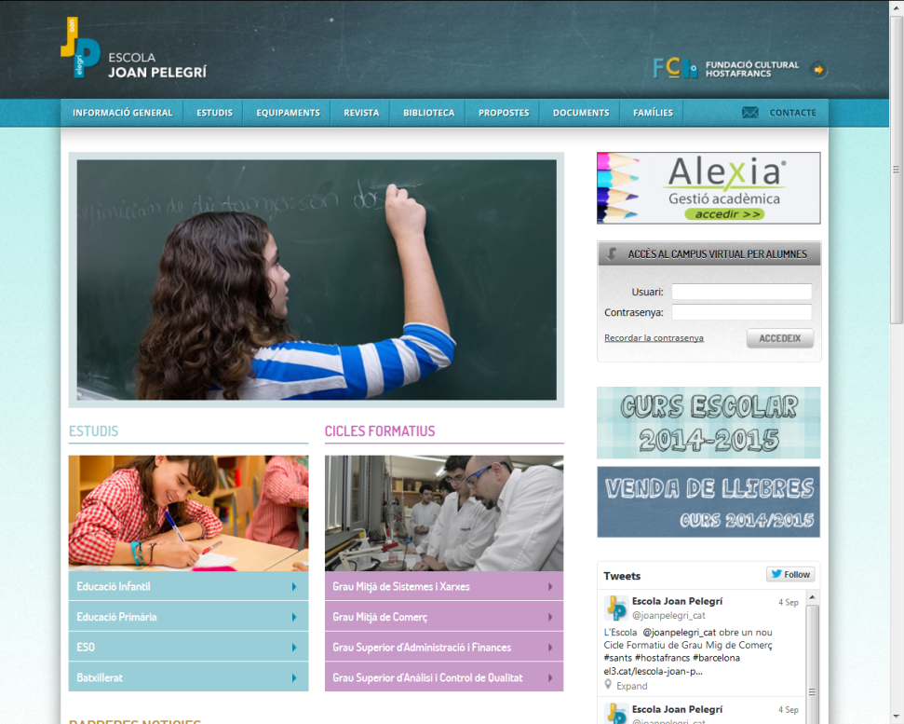
Altres informacions II
Podeu obtenir altres informacions relacionades amb l’escola al web: www.joanpelegri.cat

Slide 20
Bon curs

